Slide 1
DS-Zeitung

Slide 2
Tabla de Contenido
03 Inauguración
04 Invitado
C.H Alejandro Tieck
05 Invitado
Dr. Augusto Posada
06 Entrevistas
José David G.
Samuel Henao
05
07
05
04

Slide 3
Primer Día
Inauguración
El Modelo de Naciones Unidas del Colegio Alemán (DSMUN) comenzó en la tarde del miércoles con la llegada de colegios externos provenientes del Valle de Aburrá y dos invitados de honor, el doctor Augusto Posada, ex presidente de la Cámara de Representantes y el cónsul de Alemania, Alejandro Tieck.
La apertura se llevó a cabo en el Auditorio Maximum y empezó con los himnos de Colombia, Antioquia y Alemania, seguida de una charla con el doctor Posada, quién habló sobre la naturaleza humana que tienen las organizaciones internacionales, añadiendo que se debe ser multilateral al formar rivalidades justas y acabar de mejor manera los conflictos.
Alejandro Tieck, Cónsul honorario de Alemania en Medellín, dio en su discurso unas palabras de ánimo a los delegados para lograr jornadas buenas y productivas durante el modelo.
Para finalizar, Alejandro Gómez, miembro del Steuergruppe, dio unas cortas palabras sobre la importancia de los modelos juveniles, con el objetivo de acabar con la ignorancia y formar nuevas generaciones más cultas.

Slide 4
Alejandro Tieck
Cónsul de Alemania
Uno de nuestros invitados fue Alejandro Tieck, cónsul honorario de Alemania en Medellín y miembro de la junta directiva. Durante la ceremonia de inauguración dio unas palabras de ánimo a los delegados, para que sus jornadas en los modelos sean buenas y productivas, además de desear éxitos en sus días como delegados finalizando con unas felicitaciones .

Slide 5
Augusto Posada
Invitado
Nuestro invitado para el inicio de sesiones DSMUN 2017 fue Augusto Posada, Consejero Municipal de Juventud por voto popular, quién además participó como miembro del centro diplomático de Colombia ante la OEA (Organización de los Estados Americanos) y fue Presidente de la Cámara de Representantes en el período 2012-2013.
Durante la ceremonia de Inauguración realizó un conversatorio en el que aclaró su posición acerca de temas de actualidad, como las políticas de globalización. Precedido por una respuesta a la pregunta ¿Qué tipo de limitaciones cree usted que presentan las Organización Internacionales a la hora de efectuar las decisiones tomadas en éstas en áreas de cumplir sus objetivos?

Slide 6
ENTREVISTAS DSMUN
Esta sección permite conocer más allá a nuestros delegados y presidentes

Slide 7
JOSÉ DAVID GUTIÉRREZ
Secretario General
Entrevistamos a José David Gutiérrez de Klasse 12A, el cual es secretario general de DSMUN, como también personero.
Para él, estar en la ONU genera pasión y lo considera una experiencia formativa, que permite el balance entre lo académico y lo real.
José David ha participado en este programa desde clase 8, en total completando dieciocho modelos. Además ha sido presidente en tres ocasiones y participo en un modelo en Alemania.
Inicialmente ingreso por curiosidad y luego está se convirtió en una experiencia la cual le ha brindado mucho conocimiento a nivel internacional. Esta es una de las razones por las que se moviliza en el colegio.
Para finalizar nos contó su mejor experiencia fue haberse convertido en secretario general. Y las muchas oportunidades que este programa le trajo.
Entrevistas DSMUN

Slide 8
Samuel Henao
Presidente FMI
Tuvimos la oportunidad de entrevistar a Samuel Henao de Klasse 12ª, quien también forma parte de los presidentes del DSMUN.
Él nos compartió, que el programa le ha ayudado mucho a mejoras su capacidad argumentativa, a abrir la mente, y a pensar de forma global. Samuel pertenece a la ONU desde Klasse 8, y ha hecho parte de nueve modelos.
Decidió participar en el programa ya que quería adquirir competencias como ser capaz de ponerse en las situaciones ajenas y de ampliar su conocimiento.
Por último Samuel expresó que lo mejor de estar en DMUN es ser delegado, ir a otros colegios, y enriquecerse con las opiniones de los demás.
Entrevistas DSMUN

Slide 9
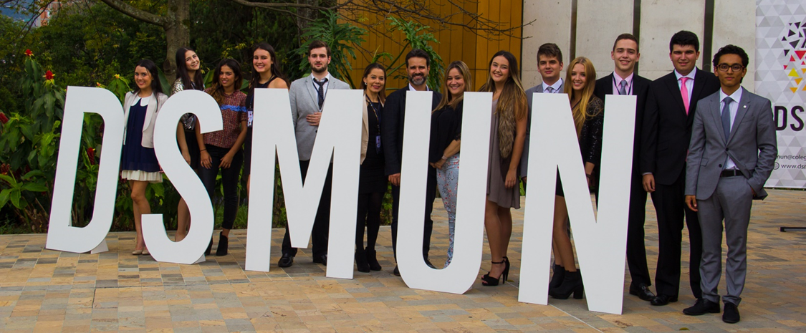
Redacción
DSMUN 2017
Isabel Urrego
Diseño y Redacción
Catalina Montoya
Redacción
Sara Restrepo
Redacción
Miguel Pimiento
Entrevistas DSMUN
Alicia Vélez
Entrevistas DSMUN
Luis Daniel Vargas
Fotografía

